Slide 1
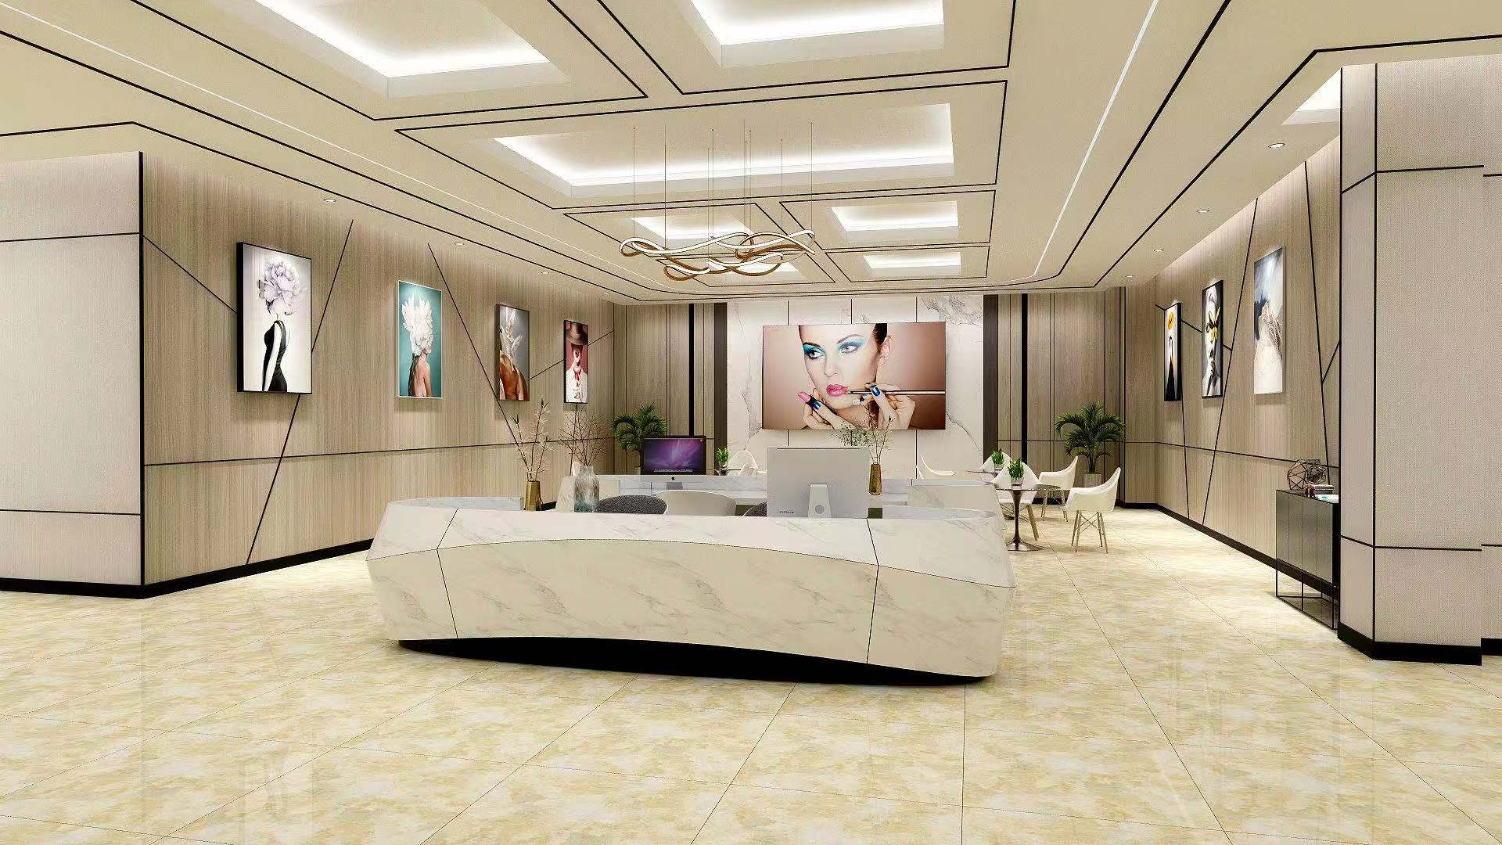
医院介绍
Hospital introduction
品质定制你的专属美
MY SERCET

Slide 2
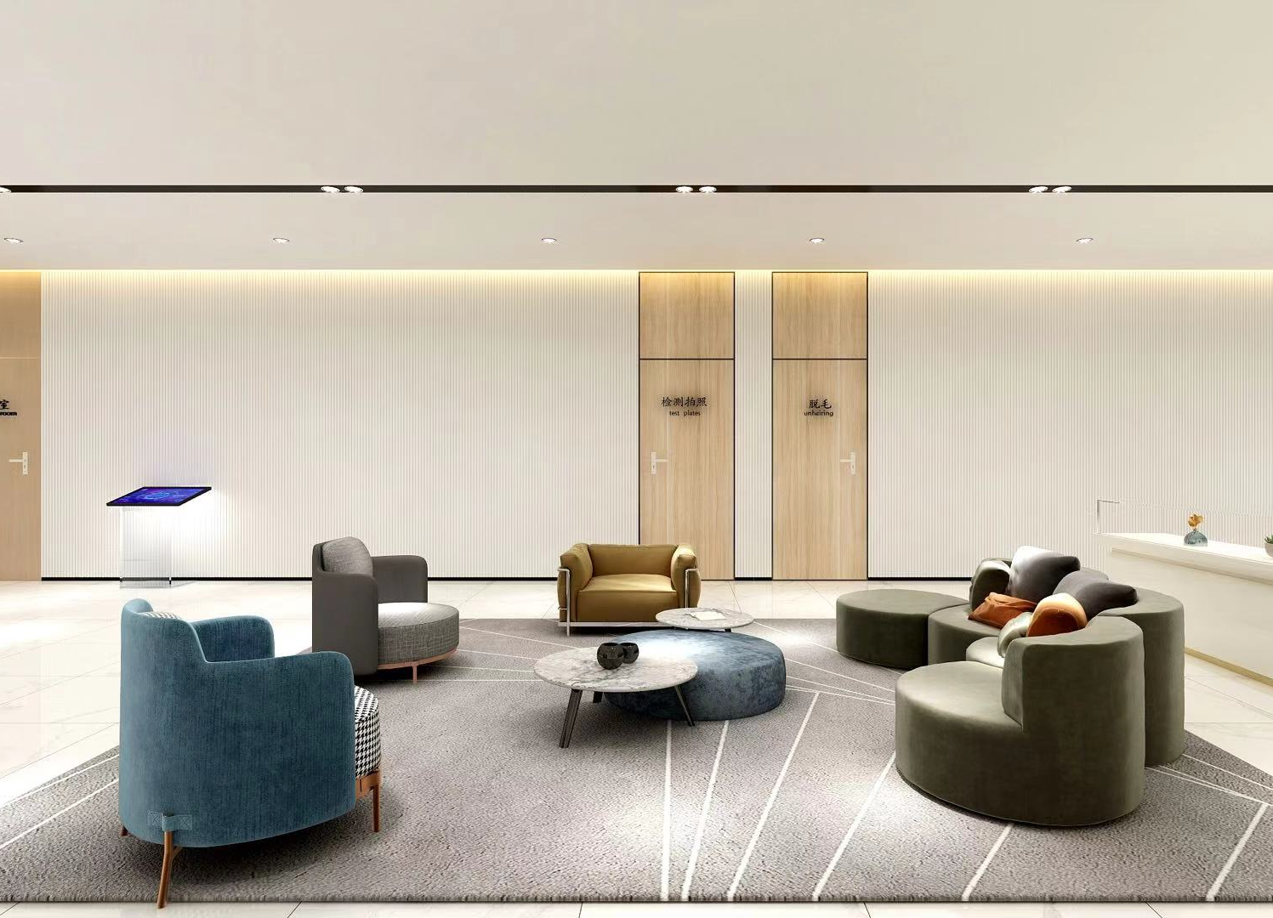
Brand
品牌
芜湖名姝美容医院坐落于芜湖市鸠江区涌金路万科城南区北门，拥有近10000㎡花园式整形医美殿堂，6间千层流手术间、50张高端VIP病床、10余位全注册专家医师团，是目前长三角地区规模超大、设备超全、师资雄厚的二级有美容医院，意在为江城芜湖及周边省市的求美者提供全球同步的专属医疗美容服务。
MY SERCET

Slide 3
MY SERCET
创行业名院
树行业典范
品牌愿景
填补芜湖及皖南地区高端医美服务的空缺
争做社会认可、求美者认可、同行认可的医院
Brand Vision
以品牌形象树立行业榜样，正医美行业新风向

Slide 4
Brand spirit
品 牌 精 神
随着人们生活水平、生活品质、消费水平及消费理念的不断改变、提高；物质丰腴已无法满足人们的所有需求，精彩层面的充实则显得格外重要；生活的“囚笼” 困住了太多向往自由、渴望蜕变的爱美人群；芜湖名姝美容医院以“不负自己·活出精彩”为企业品牌精神，主张释放天性，不委屈、不憋屈，活出自己、释放美丽；以梦为马、不负韶华。
不负自己·活出精彩

Slide 5
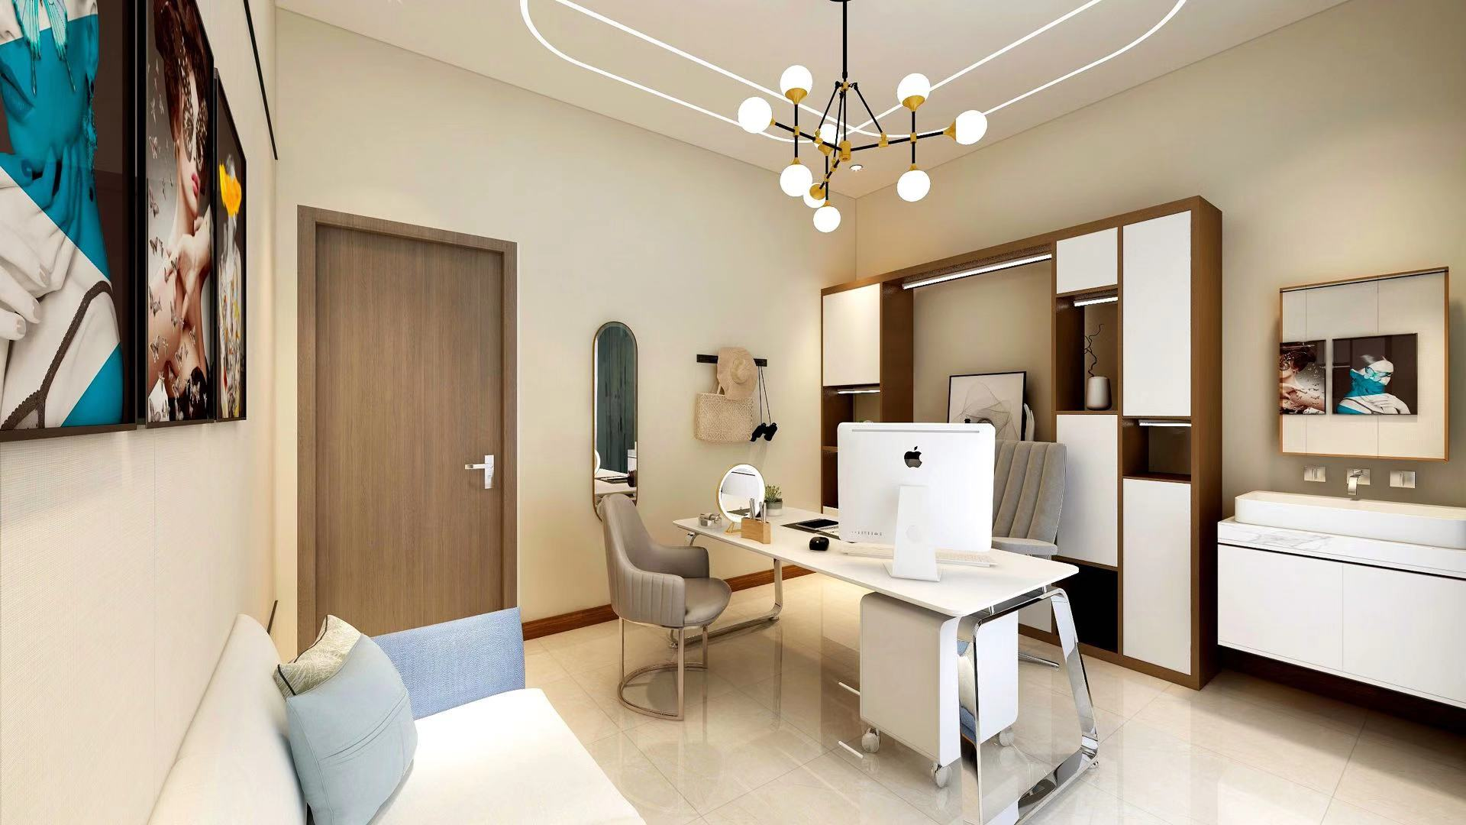
MY SERCET
Management idea
Management idea
经 营 理 念
经 营 理 念
以“品质医美”为核心理念，已“责任医美”为己任，在为江城芜湖及周边省市求美者提供全球同步的专属医疗美容服务的同时，建立MS基金会，公益救助形体残障人士及受“三非”迫害的求美者；志在做芜湖医美行业“品质、责任、形象”三项俱佳的龙头美容医院。
以“品质医美”为核心理念，已“责任医美”为己任，在为江城芜湖及周边省市求美者提供全球同步的专属医疗美容服务的同时，建立MS基金会，公益救助形体残障人士及受“三非”迫害的求美者；志在做芜湖医美行业“品质、责任、形象”三项俱佳的龙头美容医院。
品质医美
·责任塑美
·安全造美

Slide 6
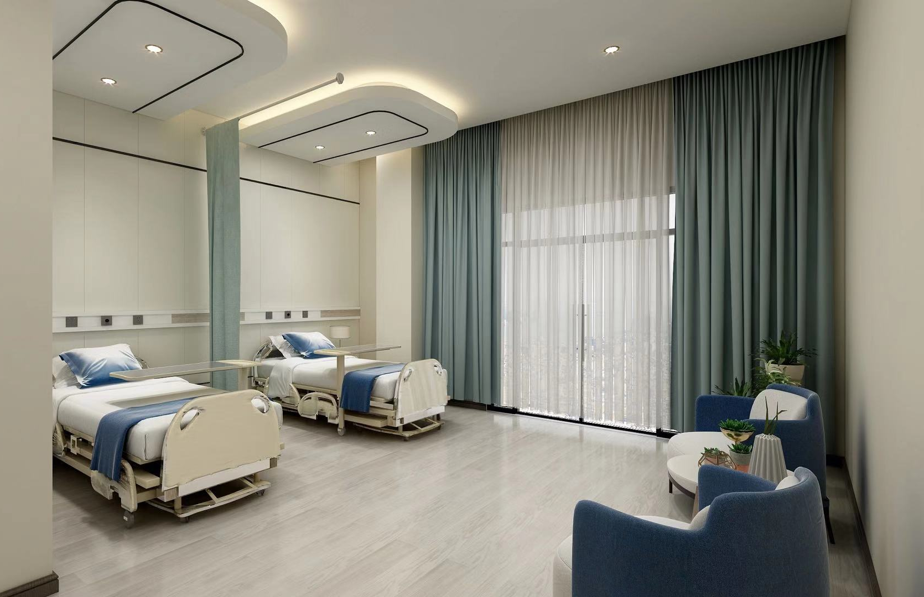
Department introduction
科 室 介 绍
芜湖名姝现阶段将所有诊疗项目分为三大科室，六大经营中心；
三大科室：美容外科、微整形科、美容皮肤科
七大经营中心：MS美国光学祛斑中心 、 MS欧洲医学抗衰老中心 、 MS台湾微整形中心 、MS产后修复中心 、 MS面部年轻化中心 、 MS纯韩面部五官整形中心、MS痤疮治疗中心
1
三大科室
七大经营中心
Three departments
Seven business centers
MY SERCET

Slide 7
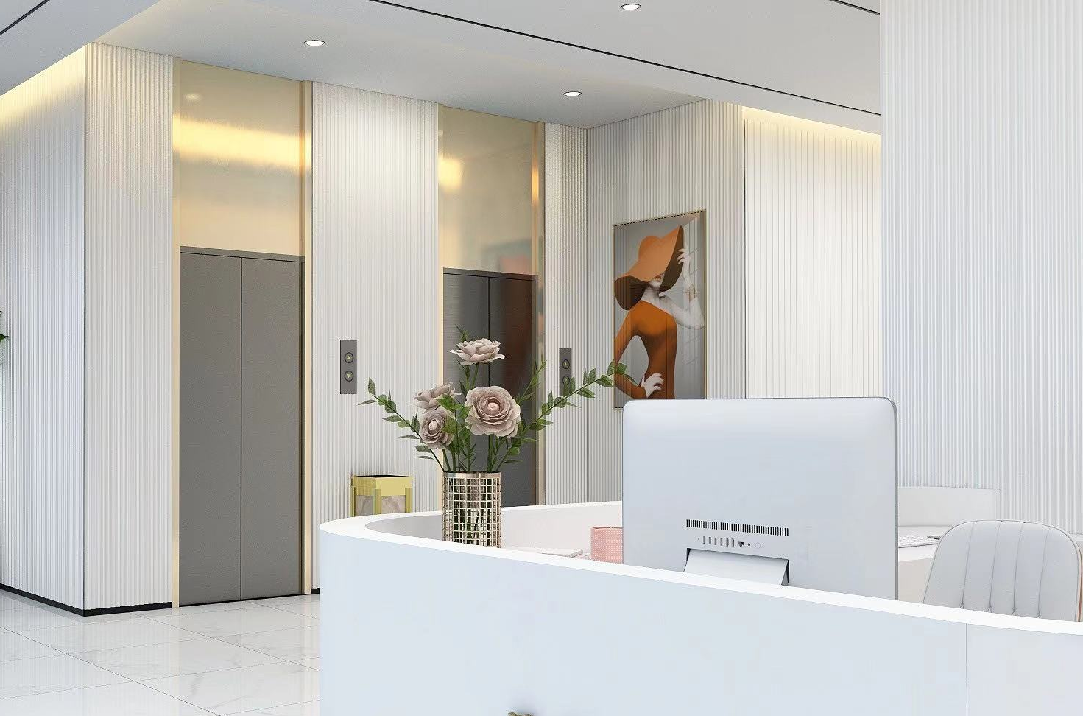
美容皮肤科
无创中心
美容外科
主要经营项目有祛斑、祛疤、祛痘、祛黄嫩肤、抗衰提升、补水保湿、美白等
主要经营的项目有：玻尿酸面部填充塑形、肉毒素瘦身提升、胶原蛋白注射、面部线性提升等
主要经营的项目有：眼部精雕、鼻部精雕、隆胸、全身吸脂、面部吸脂、自体脂肪填充等
三大诊疗科室
MY SERCET

Slide 8
MS美国光学祛斑中心
MS产后修复中心
名姝医美针对“斑”问题重点设立祛斑中心，率先引进全球同步的光电仪器：欧洲之星Qmax、M22超光子等，在祛斑同时配合中胚层治疗，实现全脸美白，净化肤质、重建皮肤屏障功能，提高皮肤抵抗能力，以稳固祛斑效果、优化肤质，真正意义上实现祛斑问题一站式解决。
爱美是女人的天性，孕育是女人最伟大的使命，但往往经历孕产的女性都回伴随着疤痕、面部松弛下垂、腰腹部脂肪堆积、松弛，形体严重变形及私密保养问题；名姝产后修复中心是专门为产后女性解决孕产带来的形体走样及再造设立，主要项目有：吸脂塑形、祛疤、面部紧致提升、私密整形等。
七大
运营中心
MS欧洲医学抗衰老中心
MS面部年轻化中心
名姝医美与欧洲抗衰老协会学习交流，成立MS欧洲医学抗衰老中心，通过光电仪器、线性提升紧致肌肤，刺激胶原再生；通过肉毒、玻尿酸祛除面部皱纹；再利用中胚层产品补充肌肤所需养分及加速肌肤代谢能力，让肌肤实现年轻状态，摆脱生活压力、年龄增长等带来的衰老问题。
名姝医美将祛斑中心、抗衰老中心、微整形中心共同存在的问题进行整合，成立年轻化中心，综合解决面部衰老、细纹滋润、胶原流失、松弛下垂、肤色暗沉、脂肪流失、痤疮、斑纹滋生等问题
MS台湾微整形中心
MS纯韩面部五官整形中心
现阶段医疗美肤已成为很多女性生活必备的一部分，微整形也是备受青睐，名姝特此成立微整形中心，采用目前最受宠的台湾微整形心得、技术及产品，开展线性提升、玻尿酸填充、胶原蛋白注射、
肉毒素瘦身等非手术类整形项目。
MS痤疮治疗中心
名姝医美针对对面部要求比较高，同时要求见效快、效果持久的顾客专门设立五官整形中心，在微整形的基础上增加眼部精雕、鼻部精雕、面部吸脂、面部脂肪填充、假体丰下巴等手术类项目，精细化、整体化对面部实现精雕细琢。
根据痤疮的发病机制，控制痤疮丙酸的繁殖、皮脂腺的分泌、调节体内激素水平，减轻炎症，
MY SERCET

Slide 9
职位名称 | 职位简介
整形外科住院医生 | 基本功扎实，操作规范、手法细腻，有较好的审美观点
美容皮肤科住院医生 | 掌握相关医疗行业知识，了解临床皮肤诊疗专业知识、掌握光电设备操作技能
美容皮肤科美容师 | 熟悉掌握基础的美学知识与手法技能、了解医疗美容基础知识
医务科专员 | 协助上级督促及推动各种医疗制度和医疗规范的执行
医师医助 | 能够独立给医生陪台，熟练操作光电仪器
手术室护士 | 配合医生做好对病人的治疗工作
导诊 | 形象好气质佳、待人热情
各科室实习生 | 医疗专业的在校生
Recruitment position
招 募 职 位
MY SERCET

Slide 10
感谢您的观看
THANK YOU
MY SERCET

